Slide 1
Tabu pretraga za rešavanje vehicle routing problema
Srđan katančević
Matematički fakultet

Slide 2
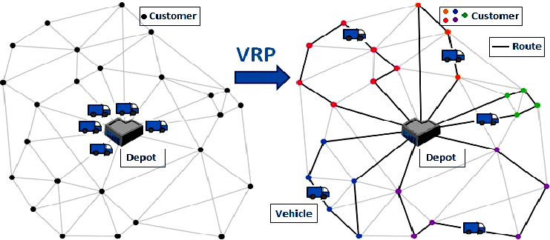
Opis problema
Vehicle routing problem (Problem rutiranja vozila) je problem određivanja optimalnih ruta kojima ce se vozila kretati kako bi dostavila korisnicima određenu količinu robe. Vozila kreću iz polaznog skladišta, razvoze robu do korisnika i vraćaju se u polazno skladište.

Slide 3
Pristupi rešavanju problema
Pohlepni algoritam – algoritam kreće iz skladišta, dodaje najbližu mušteriju u rutu trenutnog vozila ako u tom vozilu ima mesta za količinu robe koja ta mušteriju zahteva, ako takva mušterija ne postoji, trenutno vozilo se vraća u skladište, a algoritam ponovo kreće sa novim vozilom iz skladišta. Algoritam se izvršava sve dok postoje neposećene mušterije i slobodna vozila.
Tabu pretraga

Slide 4
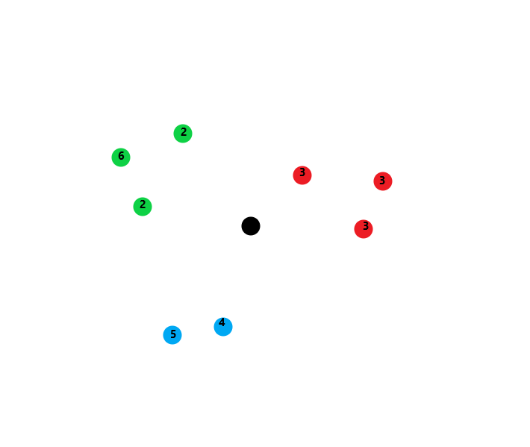
Pohlepni algoritam-primer

Slide 5
Tabu pretraga
Tabu pretraga je metaheuristika koja spada u algoritme lokalne pretrage. Cilj ove vrste pretrage je da se izbegne zaglavljivanje u lokalnim optimumima, što se postiže korišćenjem zabranjenih stanja (tabua). Održava se tzv. tabu lista, tj. lista stanja u kojima je pretraga već bila i u koja se više neće vraćati.

Slide 6
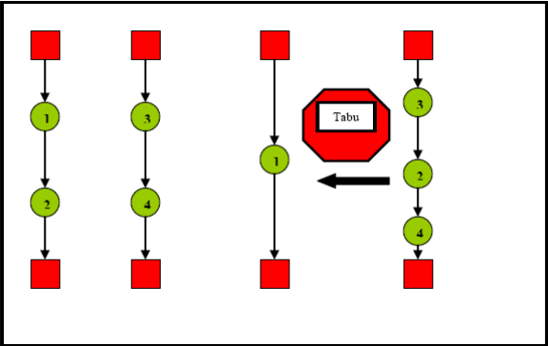
Tabu liste
“Tabu” potez je fundamentalna osobina Tabu pretrage. Tabu potezi se koriste za izbegavanje kruženja kada se pretraga udaljava od lokalnog optimuma koristeći lošije poteze. Naprimer, ako je mušterija 2 iz rute 3 pomerena u rutu 4, onda se potez pomeranja mušterije 2 iz rute 4 u rutu 3 može deklarisati kao “Tabu” na neki broj iteracija.

Slide 7
Tabu liste
Za čuvanje tabu poteza ćemo koristiti matricu n puta n gde element matrice eij predstavlja koliko iteracija je potez kretanja od mušterije i do mušterije j tabu tj. zabranjen. Ako je vrednost elementa 0 onda taj potez nije tabu. Svaki put kada se izvrši neki potez on postaje tabu na određeni broj iteracija, taj broj iteracija je unapred određen i u našem algoritmu će on imati vrednost 10.

Slide 8
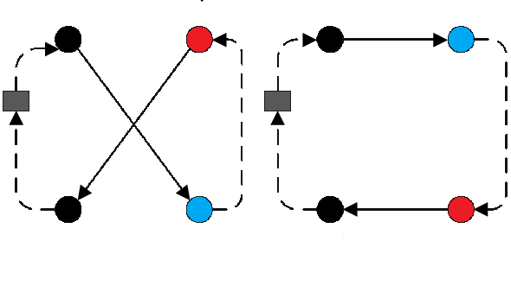
Okolina Rešenja
Okolina nekog rešenja x je skup rešenja koji se dobija tako što se vrši izmena rešenja x u svakoj iteraciji i tako se dobija okolina N(x).
U našem slučaju okoline ćemo kreirati tako što par mušterija unutar jedne rute zamene mesta ili tako što se mušterija iz rute jednog vozila prebaci u rutu drugog vozila.

Slide 9
Rešavanje problema tabu pretragom
Kao inicijalno rešenje algoritma uzimamo rešenje pohlepnog algoritma.
Sve dok nije ispunjen kriterijum zaustavljanja za trenutno rešenje tražimo rešenje iz njegove okoline takvo da je ukupna cena prevoza iz rešenja iz okoline manja od trenutnog i manja od svi ostalih rešenja iz okoline.
Kada smo pronašli to rešenje ažuriramo tabu matricu tako što povećamo za 10 vrednost elemenata koji predstavljaju poteze koje smo koristili za dobijanje ovog novog rešenja.
Na kraju iteracije najbolje rešenje postaje trenutno i smanjujemo trajanje svih tabu poteza za 1.

Slide 10
Testiranje broj iteracija je 100
Ime test primera | Dimenzija problema | Pohlepni algoritam | Tabu pretraga | Optimalno rešenje
A-n32-k5.vrp | 32 | 1145 | 803 | 784
A-n33-k5.vrp | 33 | 977 | 683 | 661
A-n53-k7.vrp | 53 | 1444 | 1153 | 1010
A-n62-k8.vrp | 62 | 1775 | 1368 | 1290
A-n80-k10.vrp | 80 | 2348 | 1902 | 1764
M-n200-k17.vrp | 200 | 1989 | 1531 | 1335

Slide 11
Testiranje broj iteracija je 10 000.
Ime test primer | Dimenzija problema | Pohlepni algoritam | Tabu pretraga | Optimalno rešenje
A-n32-k5.vrp | 32 | 1145 | 785 | 784
A-n33-k5.vrp | 33 | 977 | 666 | 661
A-n53-k7.vrp | 53 | 1444 | 1137 | 1010
A-n62-k8.vrp | 62 | 1775 | 1345 | 1290
A-n80-k10.vrp | 80 | 2348 | 1893 | 1764
M-n200-k17.vrp | 200 | 1989 | 1483 | 1335

Slide 12
Testiranje broj iteracija je 100 000
Ime test primera | Dimenzija problema | Pohlepni algoritam | Tabu pretraga | Optimalno rešenje
A-n32-k5.vrp | 32 | 1145 | 785 | 784
A-n33-k5.vrp | 33 | 977 | 661 | 661
A-n53-k7.vrp | 53 | 1444 | 1137 | 1010
A-n62-k8.vrp | 62 | 1775 | 1345 | 1290
A-n80-k10.vrp | 80 | 2348 | 1893 | 1764
M-n200-k17.vrp | 200 | 1989 | 1483 | 1335

Slide 13
Zaključak
Možemo zaključiti da je tabu pretraga veoma dobra tehnika za rešavanje problema rutiranja vozila i da za probleme dimenzija manjih od 50 daje skoro optimalna rešenja
Ali za probleme velikih dimenzija se i dalje zaglavljuje u lokalnom optimumu.

